Slide 1


UBND THÀNH PHỐ QUY NHƠN
TRƯỜNG TIỂU HỌC LÊ LỢI
CHÀO MỪNG QUÝ THẦY CÔ
VỀ DỰ GIỜ THĂM LỚP
Môn Hoạt động trải nghiệm 4
GVGD: Đặng Thị Thúy
Năm học 2024-2025

Slide 2


Slide 3
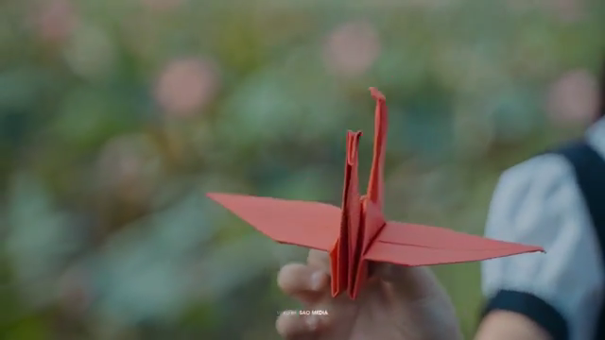

Slide 4


Slide 5

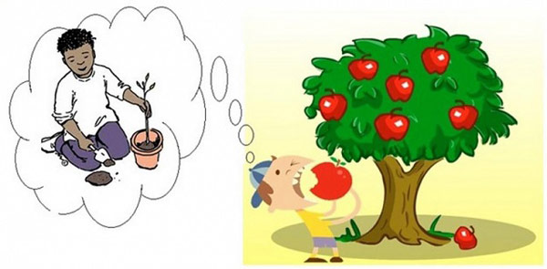

Đây là câu tục ngữ nào?
Đáp án: Ăn quả nhớ kẻ trồng cây

Slide 6

Theo em, ý nghĩa của câu tục ngữ này là gì?
=> Câu tục ngữ muốn nói rằng khi được hưởng thụ những hoa thơm, trái ngọt cần nhớ tới người đã vun trồng, chăm sóc. Từ đó, "Ăn quả nhớ kẻ trồng cây" là lời nhắc nhở con người phải có lòng biết ơn.

Slide 7





Slide 8



Slide 9
Hoạt động 1 :
Kể chuyện - Chia sẻ cảm xúc.

Slide 10
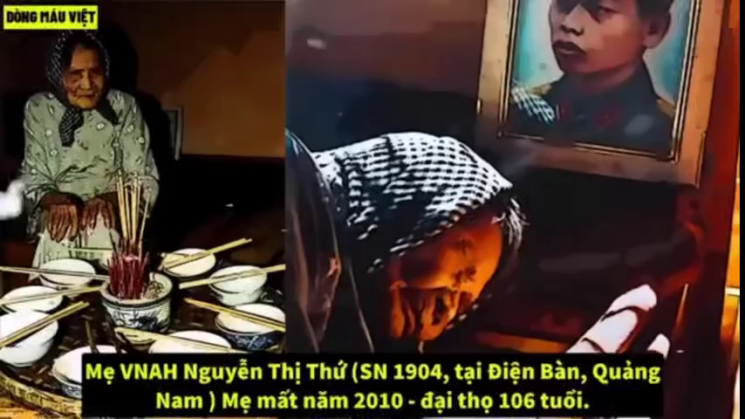

Slide 11
+ Câu chuyện làm em cảm thấy thế nào?
+ Theo em, những người có công với cách mạng đã hy sinh những gì?
+ Nếu có cơ hội em sẽ làm gì để thể hiện lòng biết ơn với họ.

Slide 12
Hoạt động 2 :
Chia sẻ về những hoạt động đền ơn đáp nghĩa ở địa phương

Slide 13
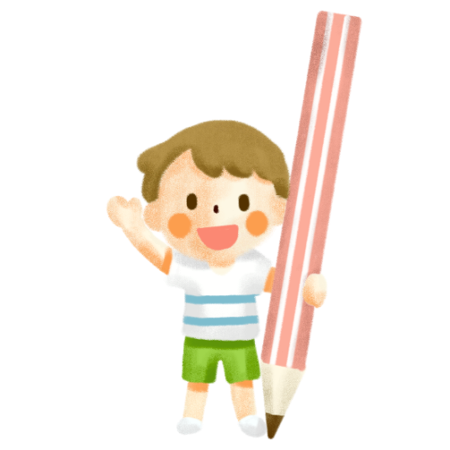
Kể về hoạt động đền ơn, đáp nghĩa ở địa phương mà mình biết hoặc từng tham gia
+ Hoạt động đó là gì?
+ Hoạt động đó diễn ra khi nào?
+ Những ai tham gia hoạt động đó?
+ Theo em tại sao hoạt động đó lại được tổ chức? Nêu ý nghĩa của nó?
+ Nêu cảm xúc khi tham gia hoạt động đó?
+ Qua hoạt động đó, em học được thêm điều gì, kĩ năng gì?

Slide 14
Ví dụ:
Mỗi tháng lớp ra quét dọn nghĩa trang liệt sĩ 1 lần: bạn quét rác, bạn hót rác, bạn nhổ cỏ, bạn lau các bia mộ, bạn hương, bạn dâng hoa. Ai rất vui, thương các liệt sĩ, biết ơn họ,...
Thỉnh thoảng trường em tổ chức đến thăm bà mẹ liệt sĩ, các cô chú thương binh sau đó quét dọn nhà cửa, nấu cơm giúp mẹ liệt sĩ....

Slide 15




Uống nước nhớ nguồn” là truyền thống quý báu của dân tộc ta từ bao đời nay. Lòng biết ơn không chỉ thông qua lời nói mà còn cần được thể hiện bằng những hành động cụ thể và thiết thực.

Slide 16
Hoạt động 3:
Tìm hiểu về gia đình thương binh liệt sĩ và gia đình có công với cách mạng ở địa phương

Slide 17
Chia sẻ thông tin về những tấm gương thương binh, liệt sĩ, người có công với cách mạng ở địa phương mà mình biết:
+ Nguồn thông tin được lấy từ đâu? Gợi ý: Tìm bác tổ trưởng hay bác phụ trách Hội cựu chiến binh tại địa phương để thu thập thông tin.
+ Những thông tin cần tìm hiểu về các tấm gương thương binh, liệt sĩ, người có công với cách mạng là gì? Gợi ý: Địa chỉ cụ thể của nhân vật; đóng góp của nhân vật ấy; hoàn cảnh gia đình hiện tại của nhân vật;...

Slide 18











Slide 19
Hoạt động 4 :Tiểu phẩm “ Lòng biết ơn”

Slide 20


Về nhà các em hãy làm bài tập vận dụng đó chính là viết hoặc sưu tầm một bài văn, một bài thơ, tranh ảnh. Vào tiết sau trình bày trước lớp nhé!

Slide 21


Slide 22
MỖI SỚM DẬY...
Mỗi sớm dậy nghe lòng rộn rã
Tiếng chim reo, nắng gió xôn xao
Nghe râm ran đầu ngõ những lời chào
Và lời chúc một ngày hạnh phúc!
Những buổi sớm không tự nhiên có được
Sớm bình yên, êm ái trong doi
Không tiếng khóc than, đạn nổ, bom rơi
Bao người đã ra đi, bao người ngã xuống..
Máu đã thấm từng bờ tre, thửa ruộng Từng con đường ta bước thân thương,
Xoá dấu vết chiến tranh, đau khổ
Để hôm nay em vui bước đến trường...
(Thuỵ Anh)

